Slide 1
FTD educação
XIII ENCONTRO
INTEGRA
PROJETO 3D · CONJUNTO OFICIAL
18 PERSPECTIVAS · IMAGENS SEM SOBREPOSIÇÕES
MON · CURITIBA · 07–09 OUT 2026

Slide 2
01
OLHO DE VIDRO · PHOTO OPPORTUNITIES
ODS e constelação.
Cinco perspectivas apresentam as quatro experiências autoportantes previstas para o perímetro do Olho de Vidro.
ODS em Ação · portal para fotos individuais e em grupo.
Educação Transforma · estudo e versão final do lounge com os 17 ODS.
Constelação FTD · estrelas conectadas por luz.
Somos uma Constelação · portal circular iluminado.

Slide 3
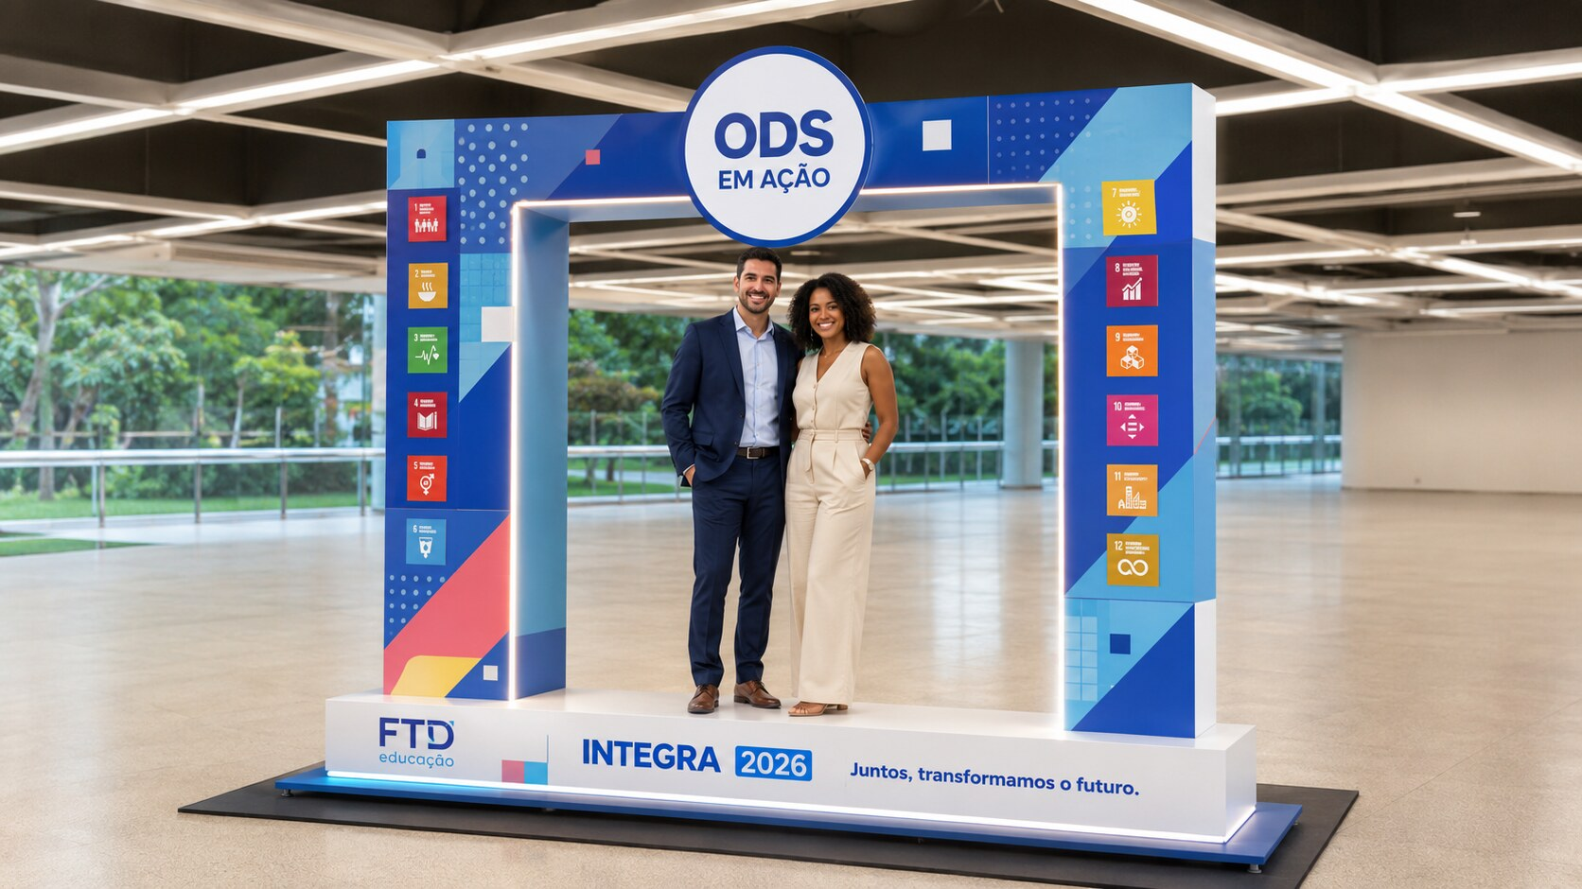

Slide 4
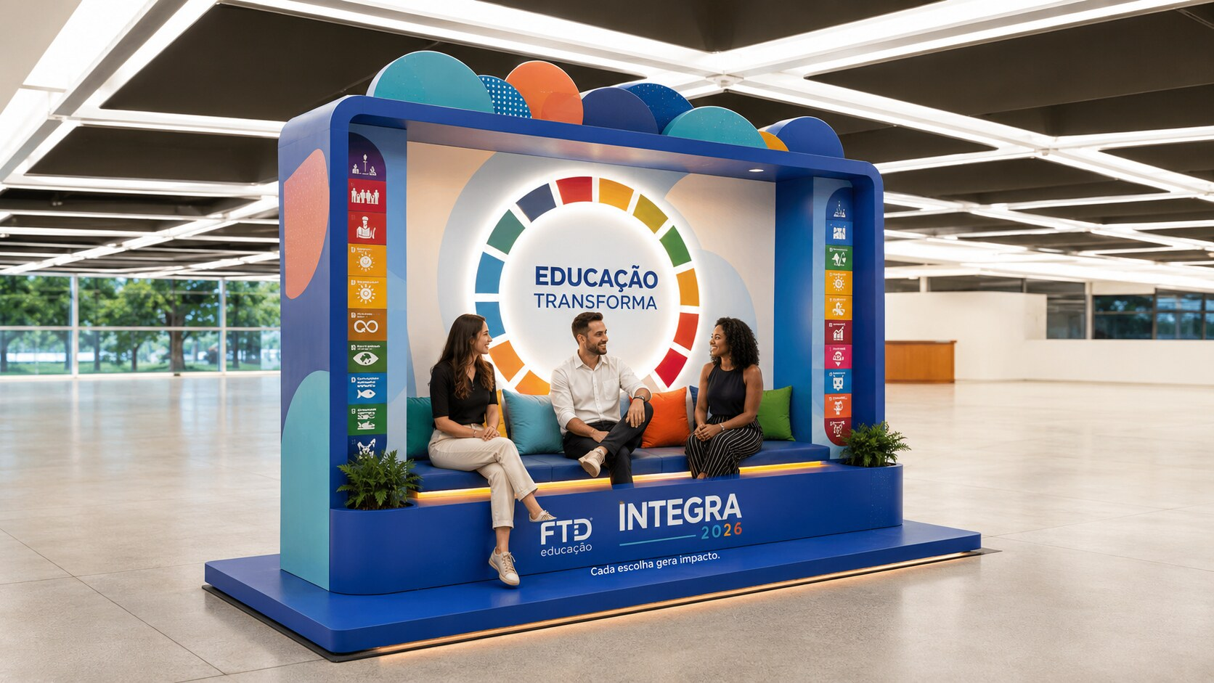

Slide 5
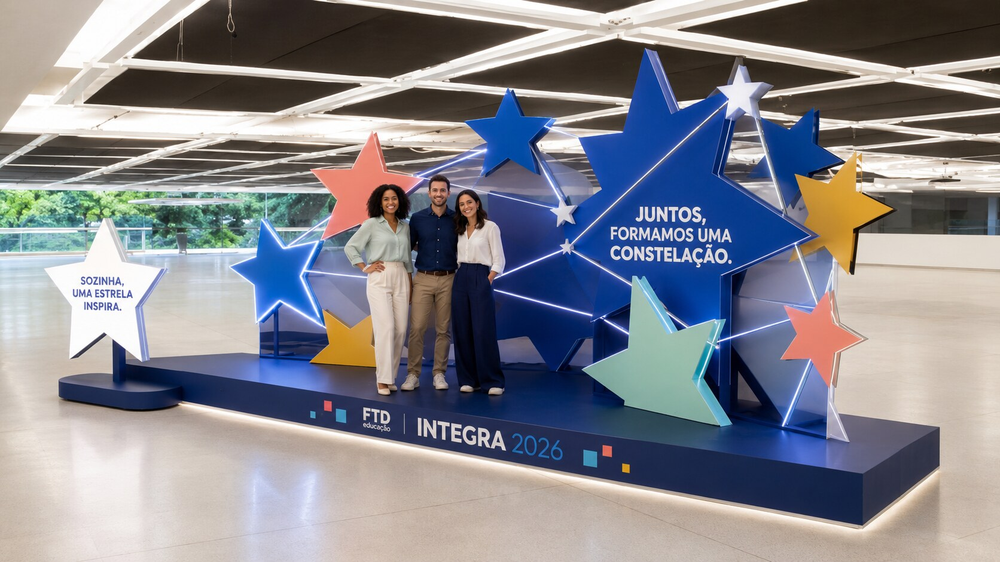

Slide 6
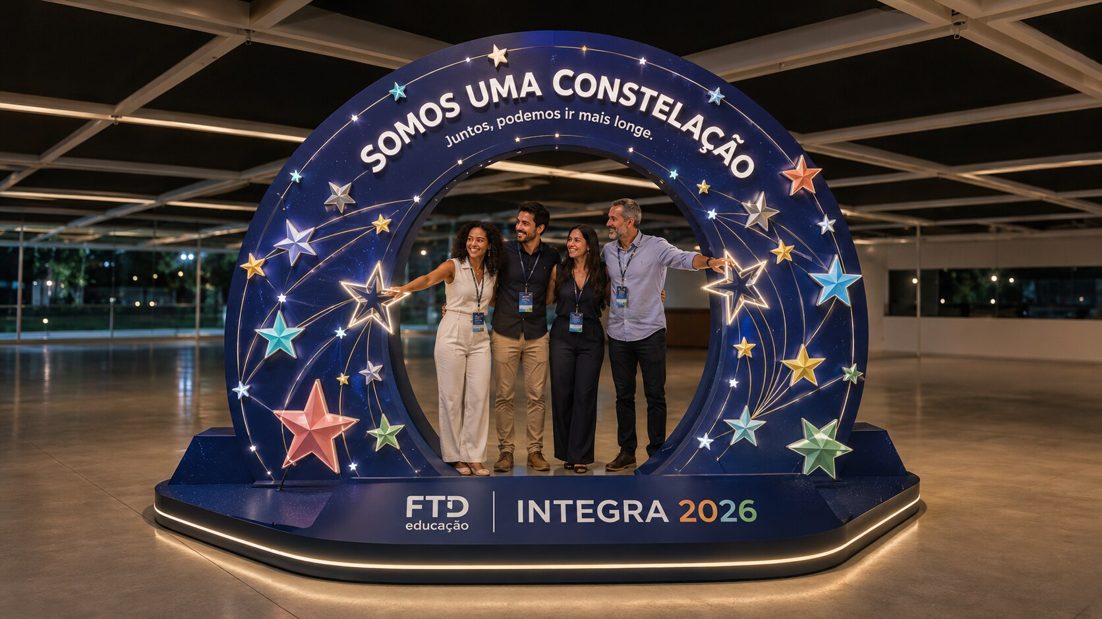

Slide 7
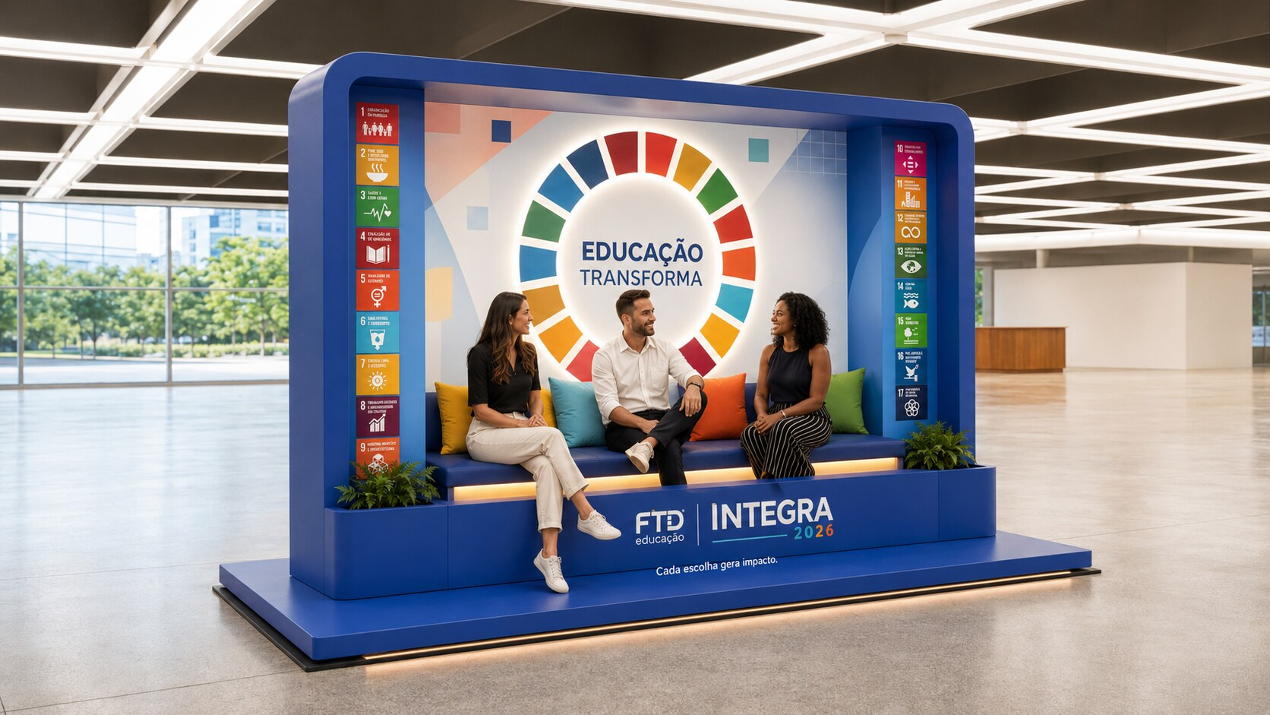

Slide 8
02
AUDITÓRIO POTY LAZZAROTTO
Palco integrado ao KV.
Duas soluções preservam a arquitetura do auditório e transformam a frente de palco em uma composição contínua do INTEGRA 2026.
LED central · 7 × 4 m.
Opção 01 · módulos laterais verticais.
Opção 02 · LEDs laterais desconstruídos e assimétricos.
Paisagismo, iluminação azul e tapadeira frontal sobre o vermelho existente.

Slide 9
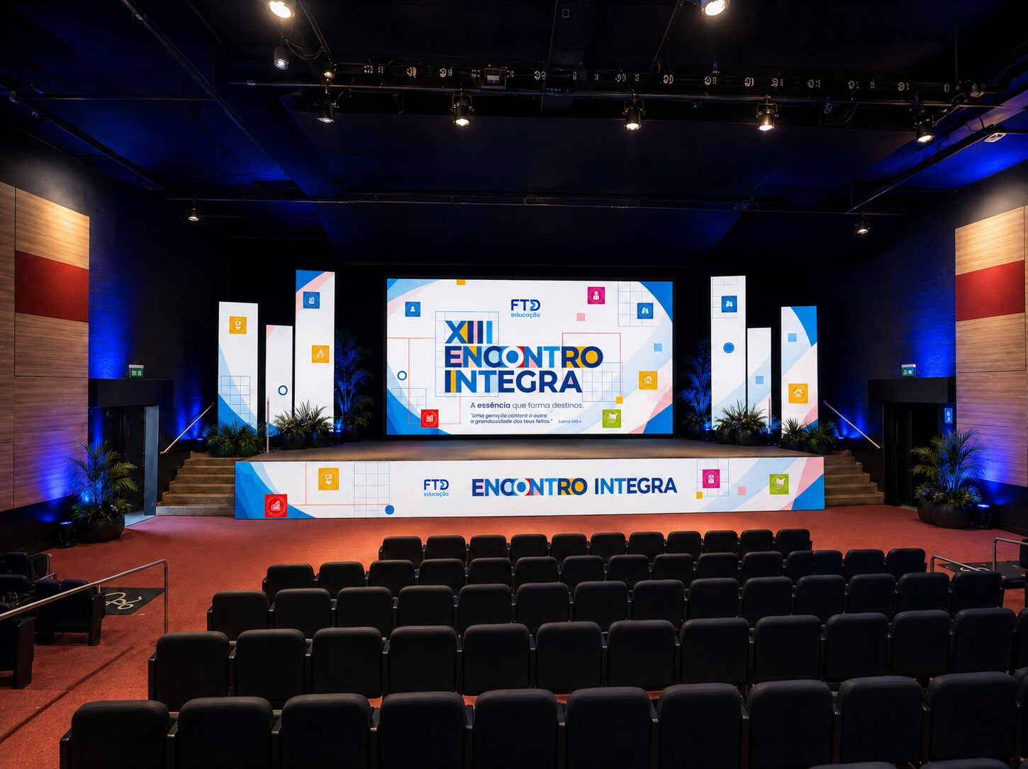

Slide 10
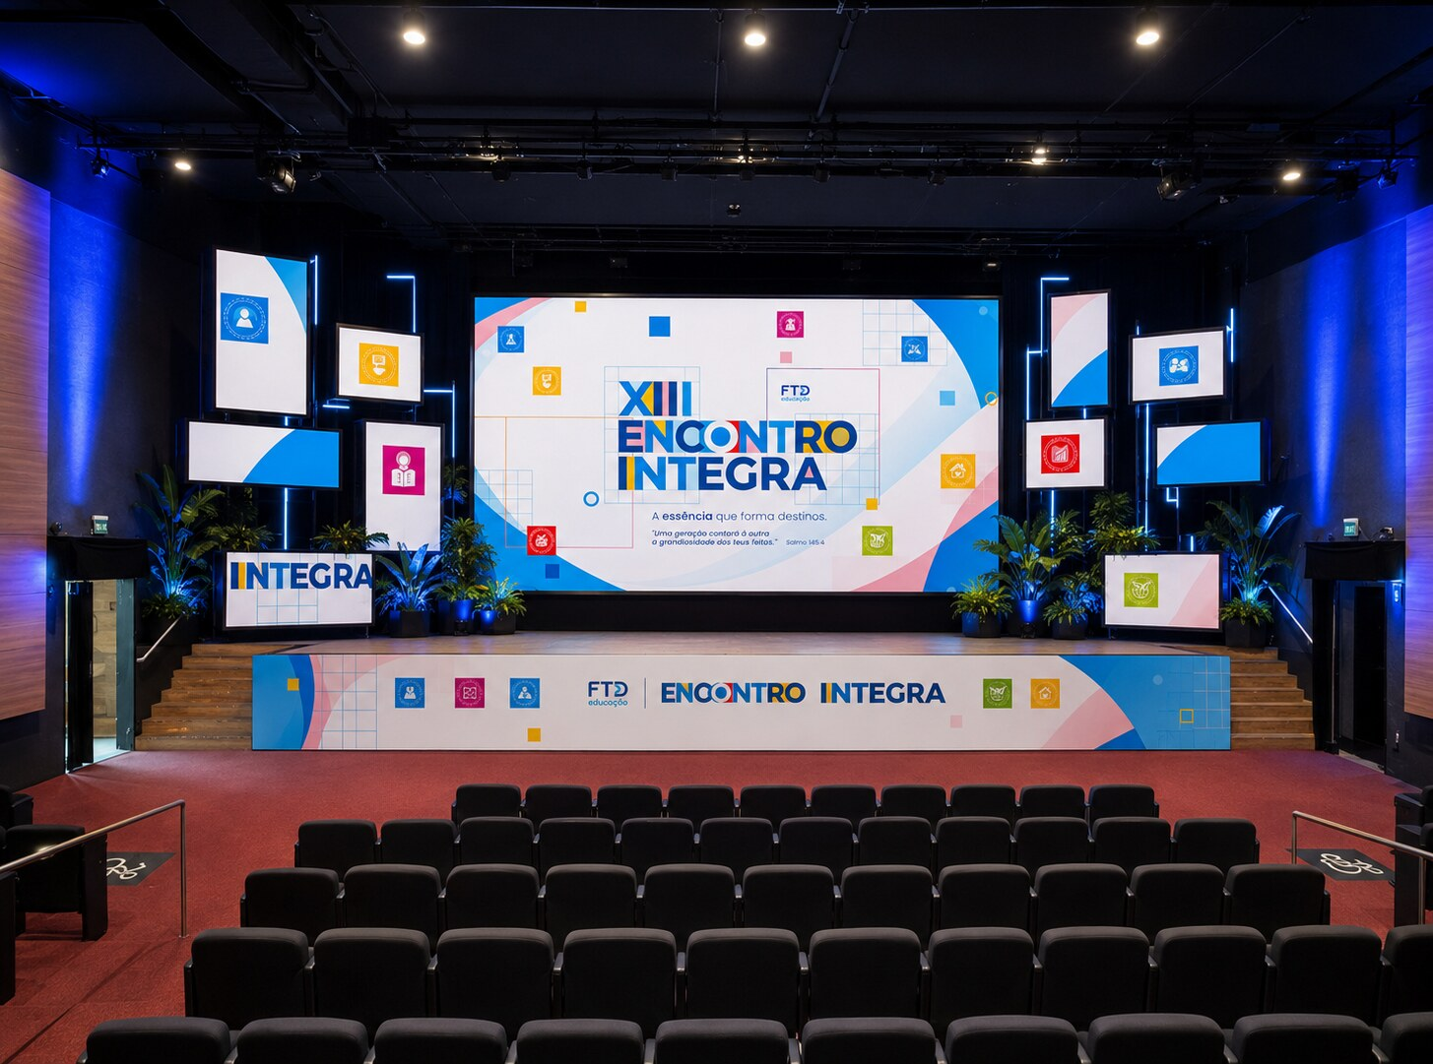

Slide 11
03
DA RUA À ENTRADA DO AUDITÓRIO
Chegada e credenciamento.
A comunicação acompanha o convidado desde a área externa, organiza o percurso interno e concentra a recepção junto às portas do auditório.
Totens autoportantes na rampa e nos corredores.
Rotas para credenciamento, auditório, Olho de Vidro e Sala de Eventos.
Tapadeira com KV entre as portas e módulo de credenciamento à direita.
Quatro photo opportunities distribuídos ao redor do vidro, com circulação livre.

Slide 12
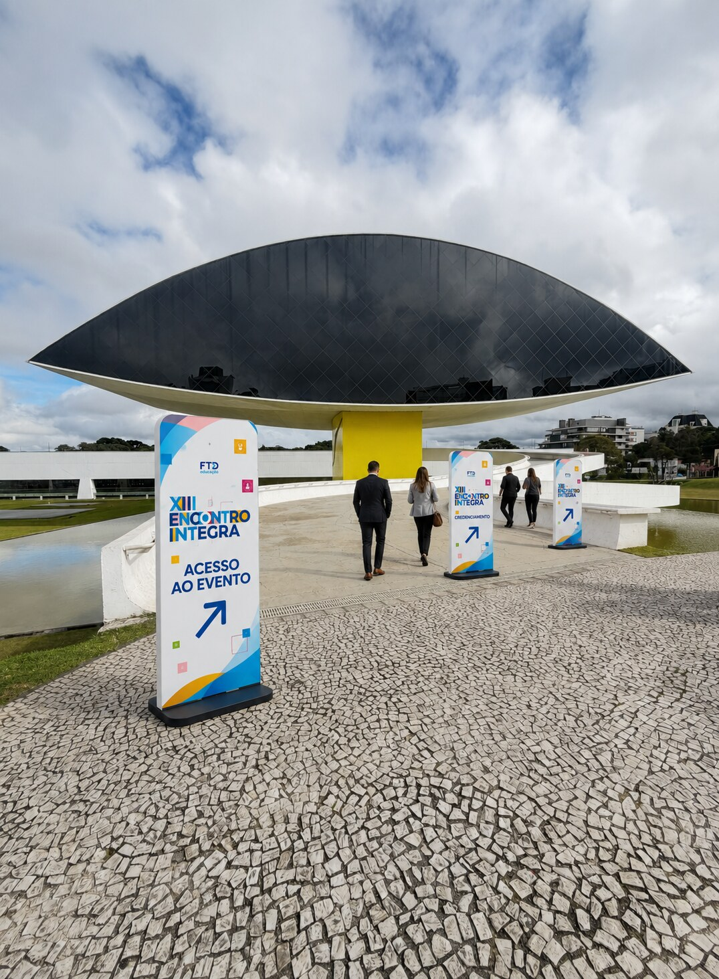

Slide 13
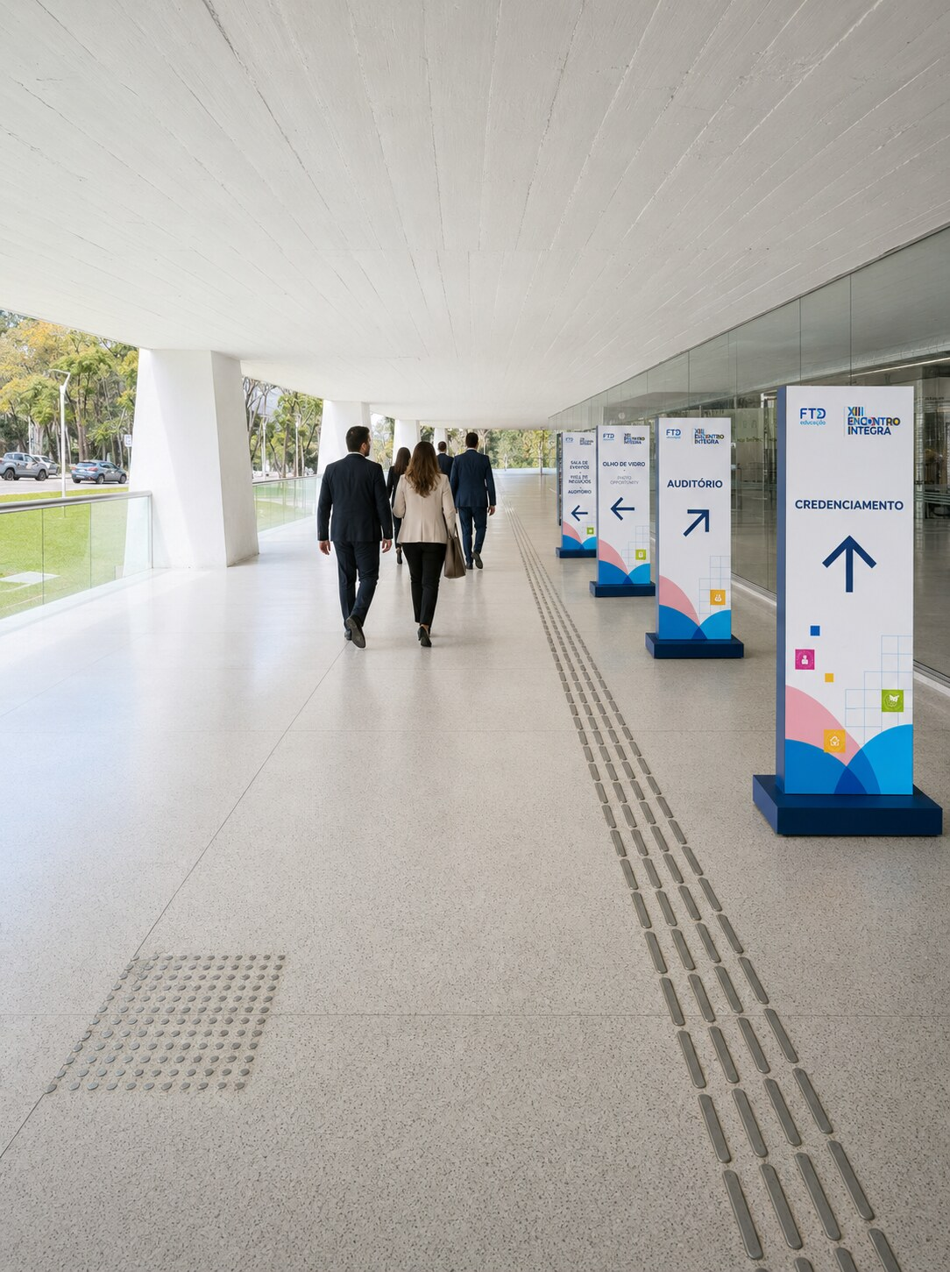

Slide 14
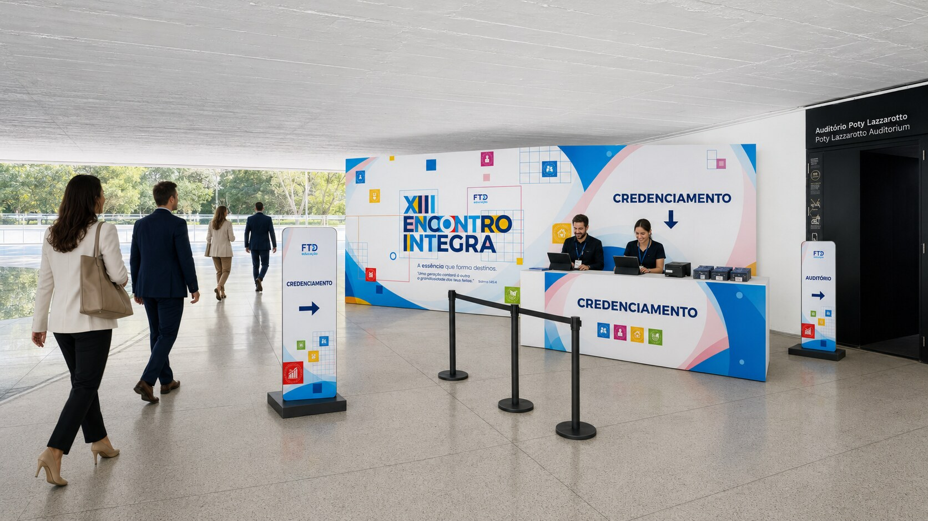

Slide 15
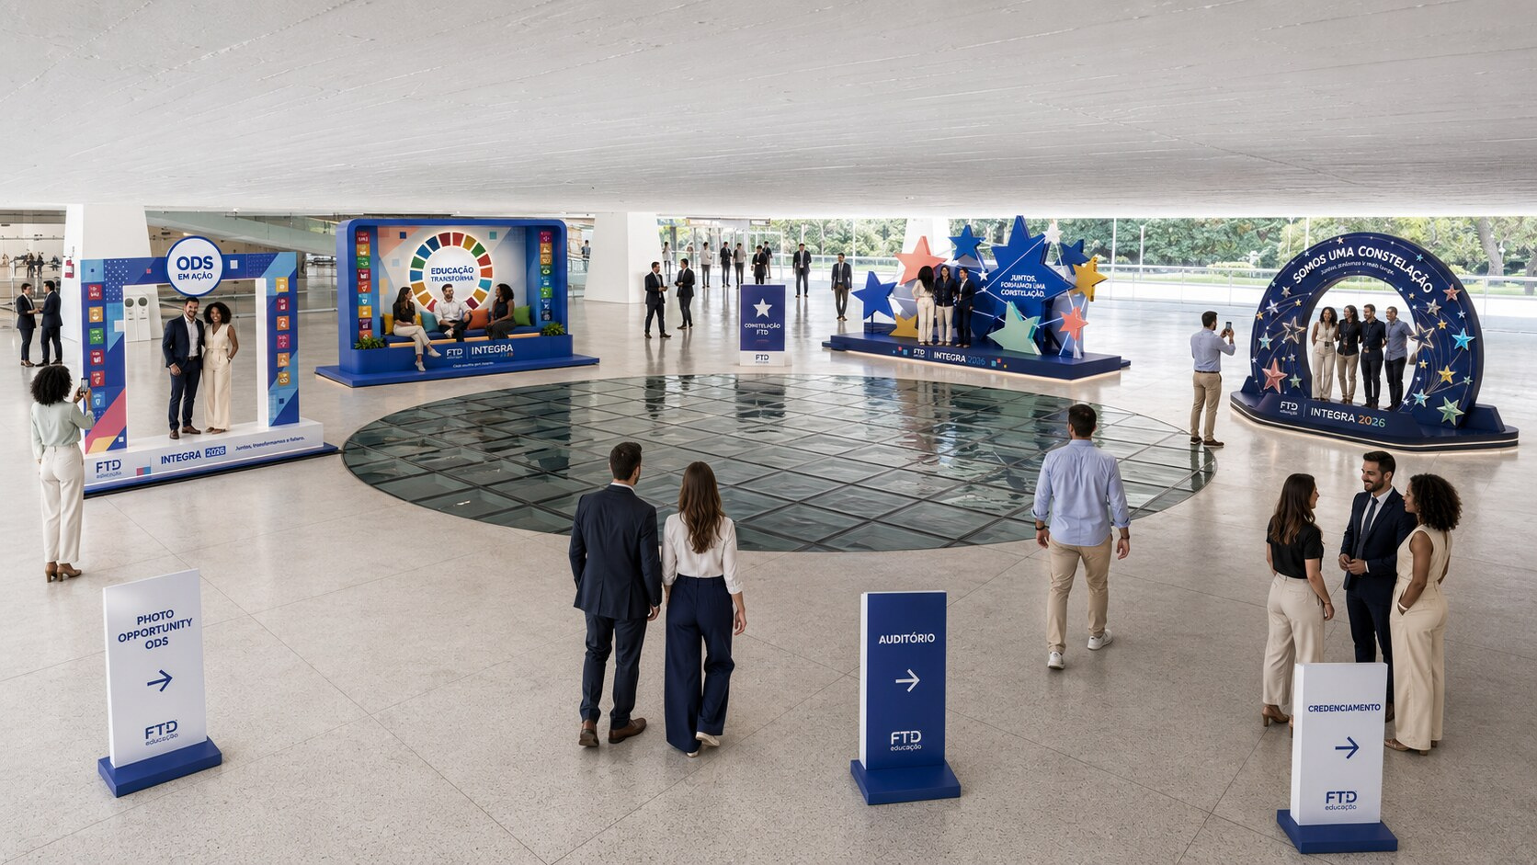

Slide 16
04
SALA DE EVENTOS
Três momentos, uma implantação.
Almoço, jantar e palestra silenciosa compartilham os dois pontos de palco posicionados nas quinas da sala.
Cada LED · 3,5 × 2 m.
Cada palco · 3,5 m de largura × 3 m de profundidade × 0,40 m de altura.
Almoço · mesas redondas e quadradas, decoração sóbria e paisagismo.
Jantar · luz envolvente e luminárias de mesa com projeção de estrelas.
Palestra silenciosa · 70 cadeiras por palco, em 7 fileiras de 10, todas de frente.

Slide 17
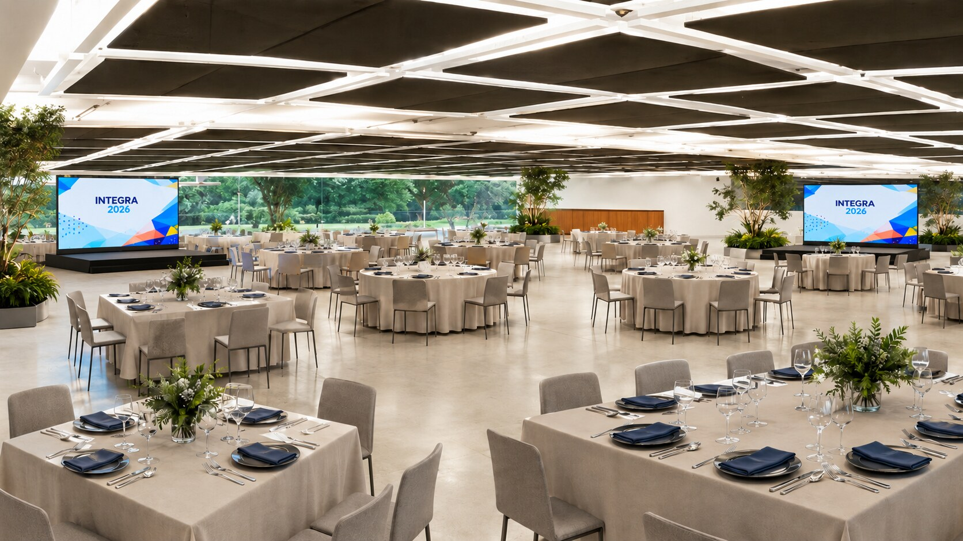

Slide 18
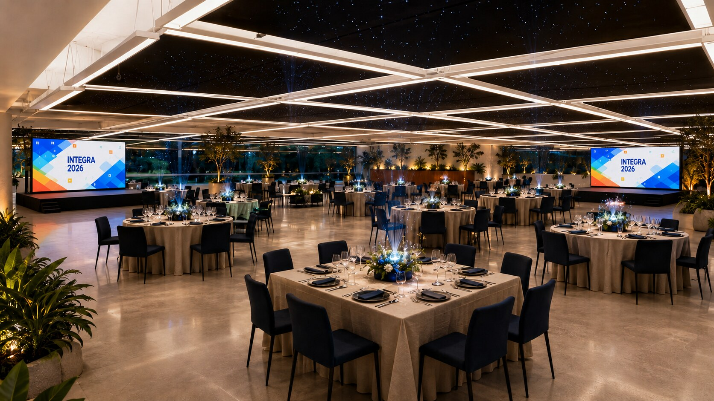

Slide 19
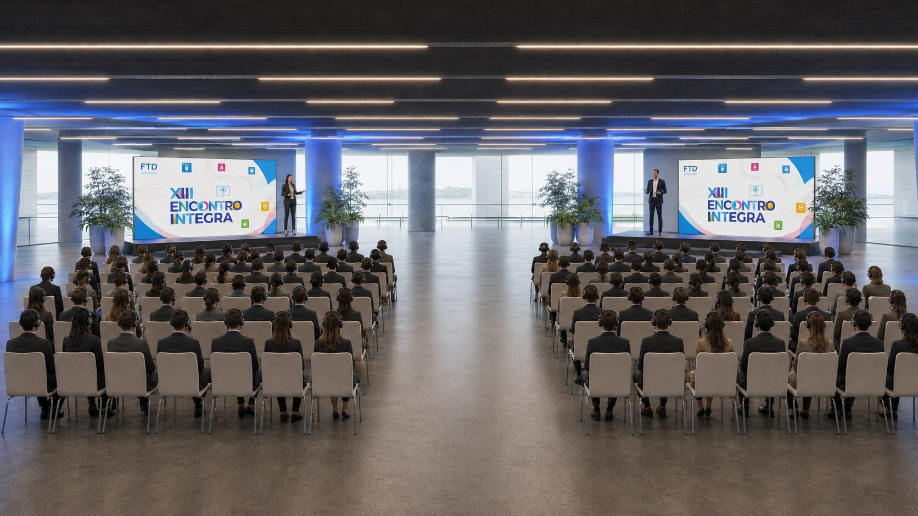

Slide 20
05
HALL EM FRENTE À SALA DE EVENTOS
Café com Negócios.
Quatro ângulos documentam a implantação escolhida para estandes, relacionamento, convivência e alimentação.
10 estandes compactos de madeira · TV + prateleira lateral para livros.
Mesa bistrô e cadeiras diante de cada marca, sem balcão.
7 lounges compactos com sofás, poltronas e mesas de apoio.
2 pontos simples de A&B em mesas com alimentos e paisagismo.
Eixo central amplo e livre para circulação.

Slide 21
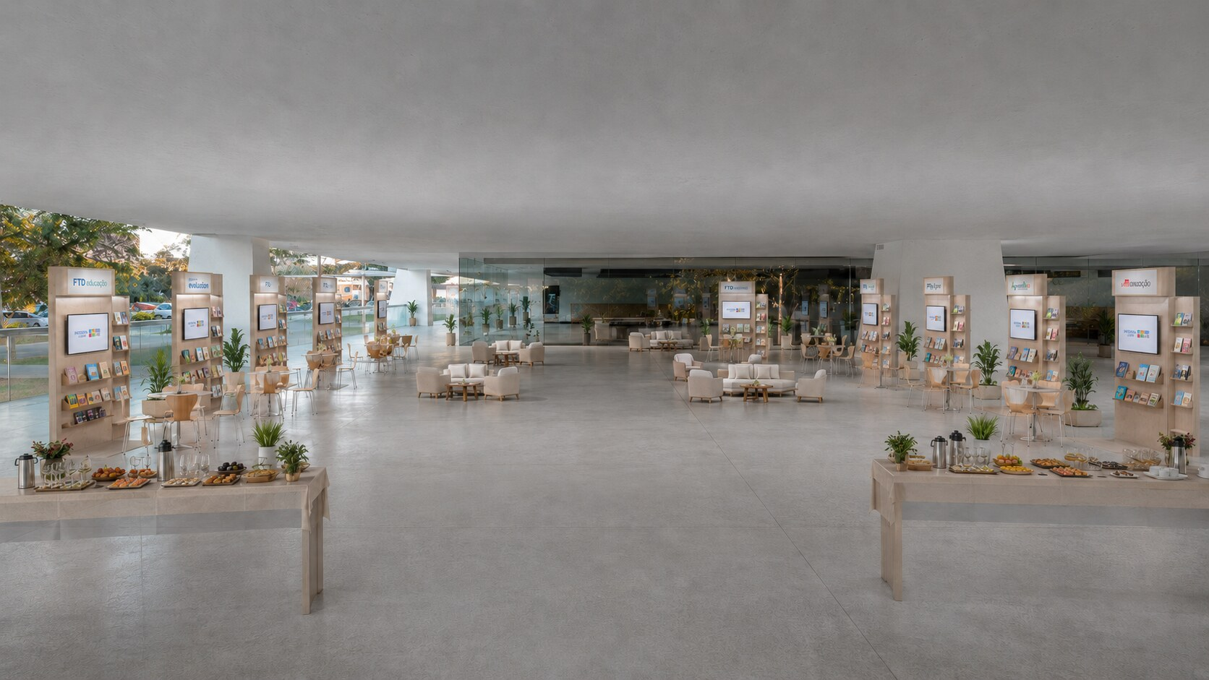

Slide 22
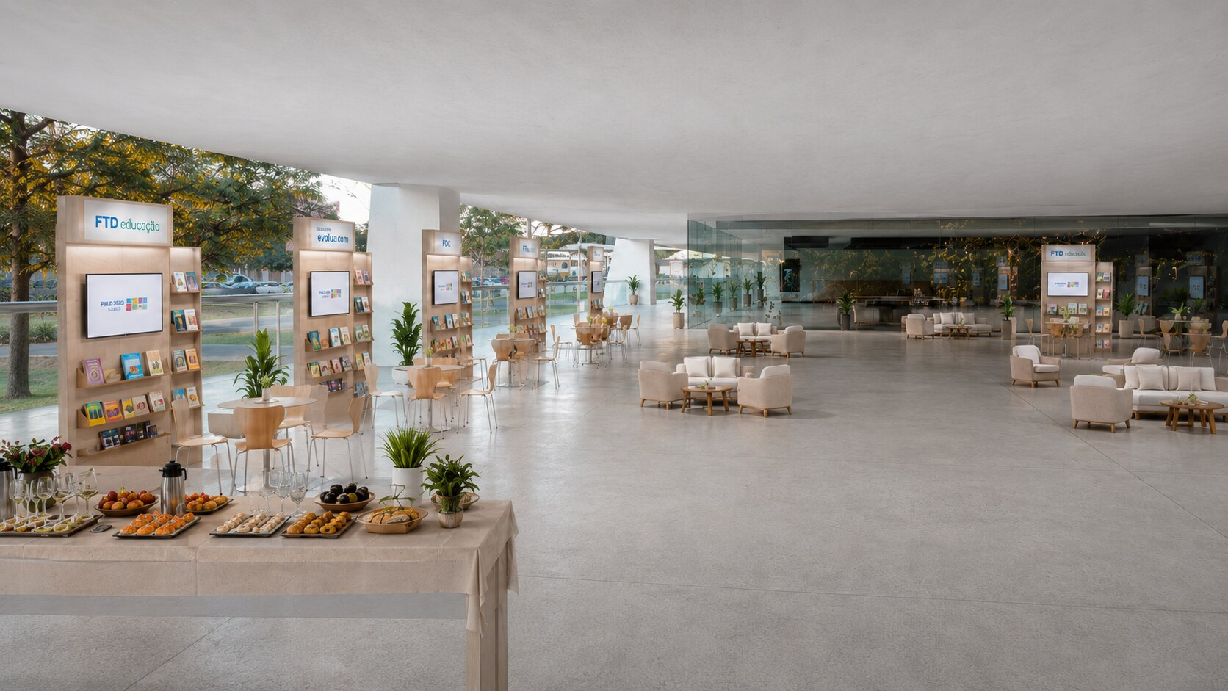

Slide 23
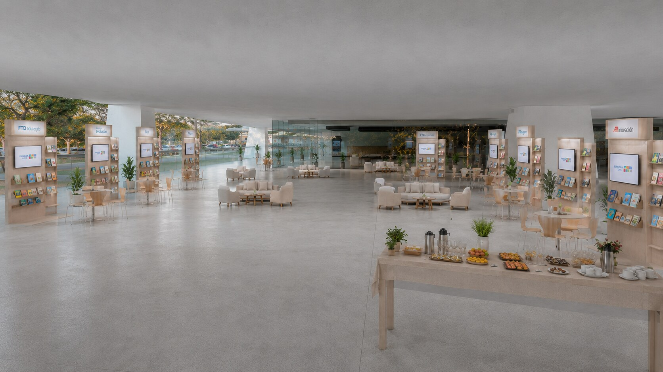

Slide 24
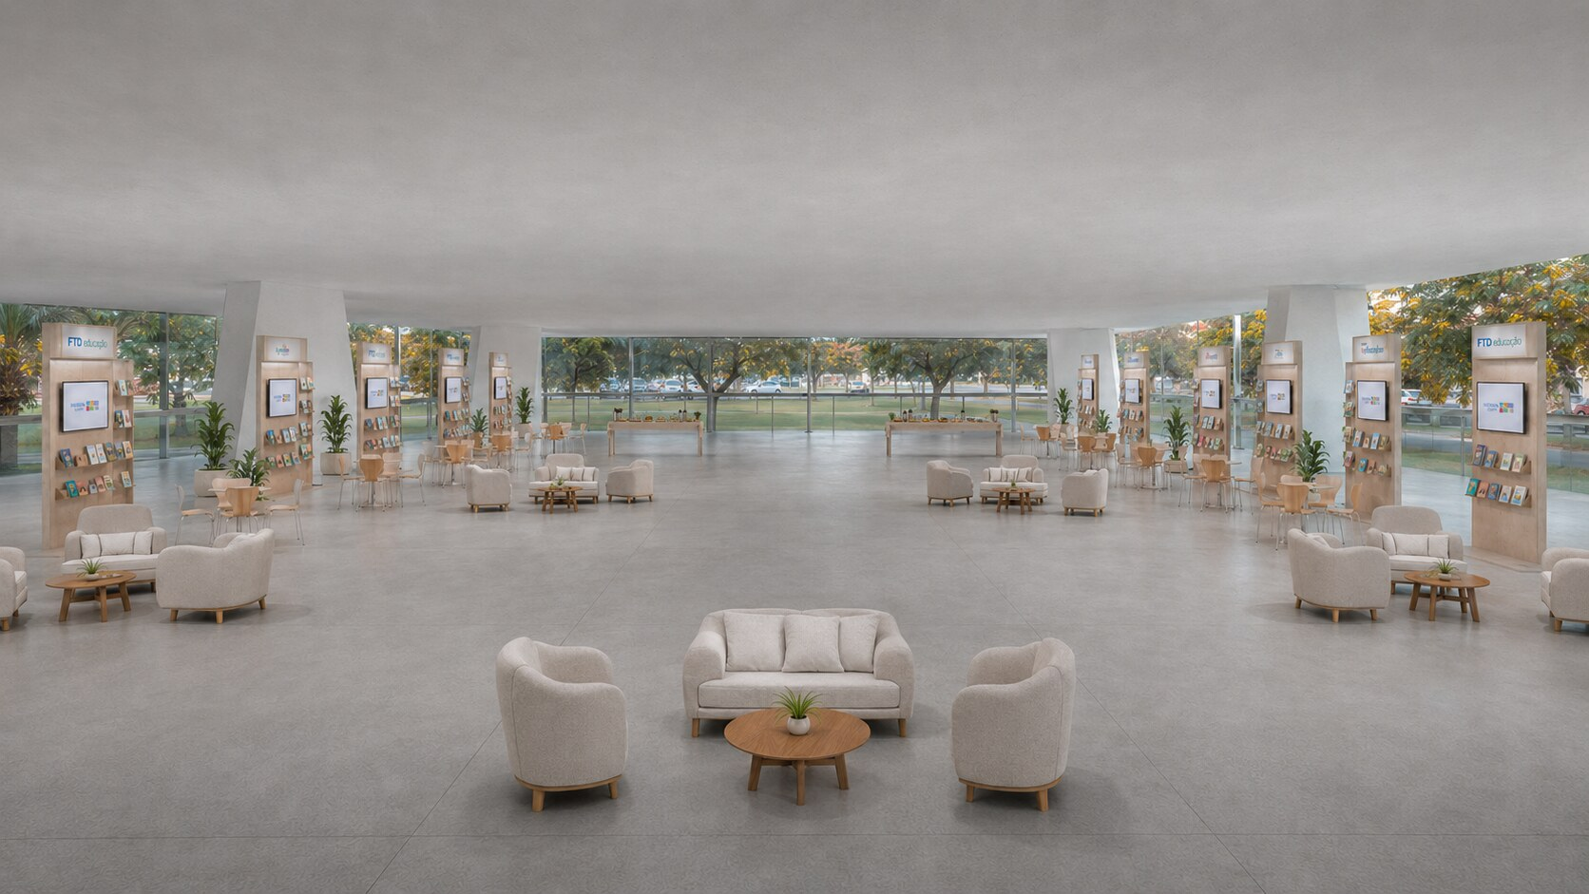

Slide 25
Todos os espaços conectados.
Uma experiência INTEGRA.
18 IMAGENS OFICIAIS · SEM TEXTOS SOBREPOSTOS
FTD educação | XIII ENCONTRO INTEGRA 2026

